Slide 1
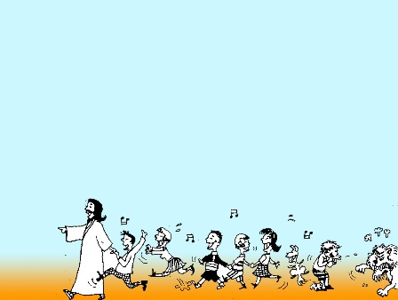
まちがって しっている キリスト
3か
マタイ16：13-20

Slide 2
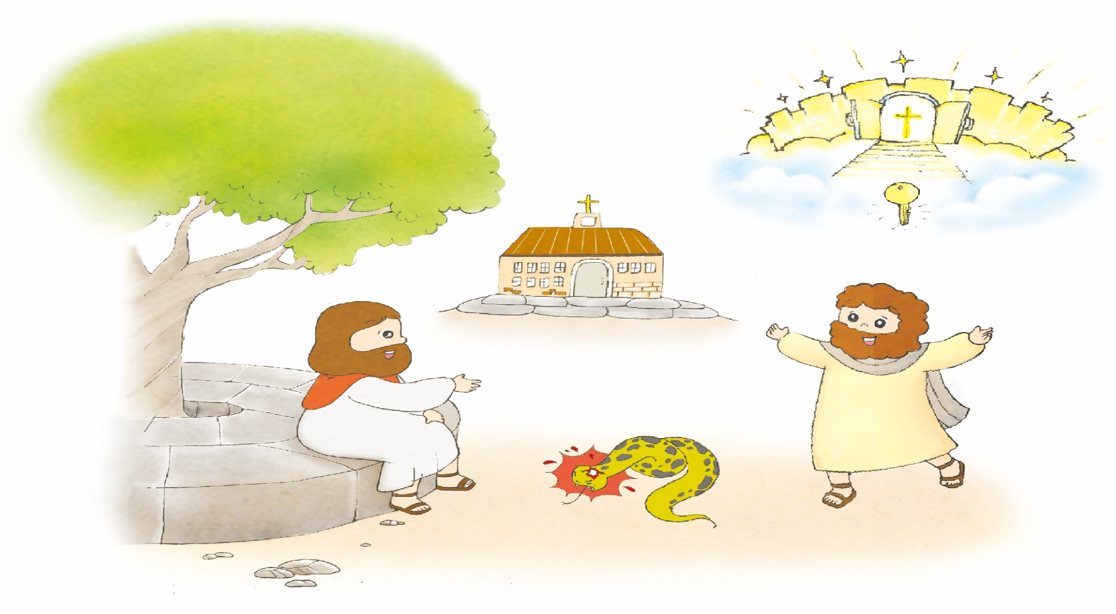
あなたは、いける かみの みこ キリストです。 マタイ 16：16

Slide 3
イスラエルの たみの
まちがった しんこう
しゅは イスラエルだけの かみだと しんじました
イスラエルの たみだけが せんみんだと しんじました
まちがった メシヤかんを もっていました

Slide 4
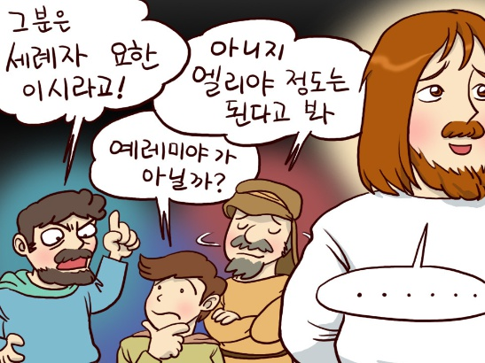
2. まちがって しっている キリスト
あのかたは
バプテスマの
ヨハネだ！
いや、エリヤの
ように みえるな
エレミヤじゃ
ないかな

Slide 5
3. ペテロの こくはく(マタイ16:16)
シモン・ペテロが こたえて いった。
「あなたは、いける かみの みこ
キリストです。」

Slide 6
キリスト
かみさまに であう みち まことの よげんしゃ
つみの もんだい かいけつ まことの さいし
サタンに かつ まことの おう

Slide 7
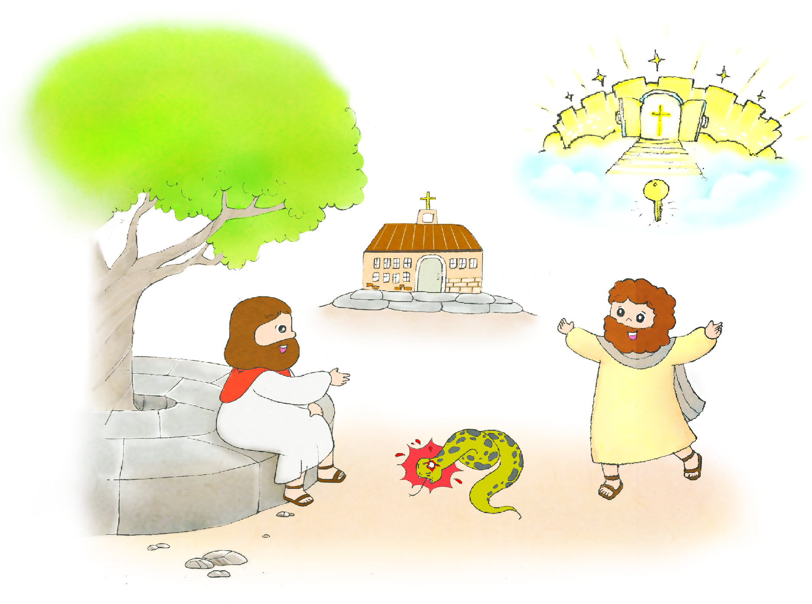
4. キリストを しるものの しゅくふく
いわ
てんごくの
かぎ
ハデス

Slide 8
わたしが まちがって しっていた こと
ただしく しるように
なった ことに ついて
フォーラムして わかちあいましょう！

